Slide 1
AUDIO Y VÍDEO EN HTML
REPRODUCCIÓN MULTIMEDIA EN LA WEB
SERGIO SÁNCHEZ CARRASCO

Slide 2
INDICE DE CONTENIDOS
INTRODUCCIÓN
ETIQUETAS DE AUDIO Y VÍDEO
REPRODUCCIÓN DE VÍDEO BÁSICA
CONTROL DE REPRODUCCIÓN
REPRODUCCIÓN CONTINUA
TEXTO ALTERNATIVO Y PÓSTER
REPRODUCCIÓN DE AUDIO
REPRODUCCIÓN EN BUCLE SIN CONTROLES
SUBTITULOS EN VÍDEO
EJEMPLO COMPLETO DE VÍDEO
BUENAS PRÁCTICAS
RESUMEN

Slide 3
1. INTRODUCCIÓN
Antes HTML dependía del entorno de vídeo FLASH para poder incorporar vídeos a entornos webs.
Después, y en consecuencia de la inseguridad de FLASH, se crea HTML 5 donde se añaden etiquetas de audio y vídeo.

Slide 4
2. ETIQUETAS DE AUDIO Y VÍDEO
Para vídeo se utiliza la etiqueta <video></video>
Para audio se utiliza la etiqueta <audio></audio>
El propósito de estas etiquetas es reproducir vídeo sin necesidad de usar FLASH.

Slide 5
3. REPRODUCCIÓN DE VÍDOE BÁSICA
El código básico para reproducir un vídeo en HTML es el siguiente:
<video autoplay src="video.mp4"></video>

Slide 6
4. CONTROL DE REPRODUCCIÓN
Podemos añadir controles para que el usuario pueda iniciar el vídeo, pararlo, adelantarlo…
También veremos unas etiquetas más tarde para que se pueda reproducir en bucle sin necesidad de controles.
<video controls autoplay src="video.mp4"></video>

Slide 7
5. REPRODUCCIÓN CONTINUA
Añadir muted y autoplay para la reproducción continua de un vídeo. Para que se repita de manera infinita añadimos loop.
Autoplay NO funciona sin muted

Slide 8
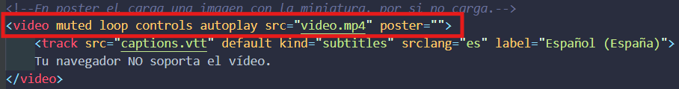
6. TEXO ALTERNATIVO Y PÓSTER
Añadir texto alternativo y la propiedad póster para navegadores que NO soporten el vídeo.
Póster, si no carga el vídeo, pone la miniatura que queramos.

Slide 9
7. REPRODUCCIÓN DE AUDIO
El código para poder añadir pistas de audio a nuestra web es:
<audio controls src="audio.mp3"></audio>

Slide 10
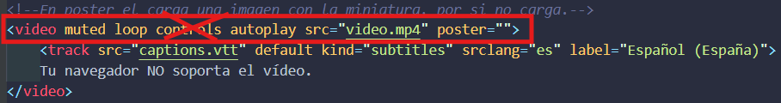
8. REPRODUCCIÓN EN BUCLE SIN CONTROLES
Quitamos los controles:

Slide 11
9. SUBTITULOS EN VÍDEO
Se añaden subtítulos con la etiqueta <track>:
Para que aparezcan los subtitulos ponemos la propiedad default..
Añadir también la etiqueta kind=“subtitles”.
Después tenemos que decir el idioma con srclang=“es/en”, dependiendo si los queremos en español o inglés.
Por último poner label “Español (España/Latam…)”

Slide 12
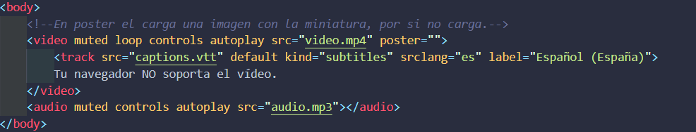
10. EJEMPLO COMPLETO DE VÍDEO.

Slide 13
11. MEJORES PRÁCTICAS
Uso de rel=“noopener nopreferrer” si usamos enlaces externos.
Importancia de autoplay, muted, loop y las distintas propiedades que hemos visto en las explicaciones anteriores.

Slide 14
12. RESUMEN
Etiqueta <video> para reproducir vídeo. Sus propiedades más importantes: muted, autoplay, loop…
Etiqueta <audio> para reproducir audio.
Etiqueta <track> para añadir subtitulos + propiedades importantes.

